Slide 1
Kiểm thử website Moji
Giảng viên hướng dẫn: TS.Đào Anh Hiển
SV thực hiện: Nguyễn Thị Bích Ngọc
KHOA CNTT
TRƯỜNG ĐẠI HỌC SPKT HƯNG YÊN

Slide 2
Nội dung
Tổng quan về đề tài
Cơ sở lý thuyết
Phân yêu cầu và lập kế hoạch kiểm thử
Triển khai kiểm thử với ứng dụng Web
Kết luận và hướng phát triển
Q&A

Slide 3
Nội dung
Tổng quan về đề tài
Cơ sở lý thuyết
Phân tích yêu cầu và lập kế hoạch kiểm thử
Triển khai kiểm thử với ứng dụng Web
Kết luận và hướng phát triển
Q&A

Slide 4
Tổng quan về đề tài
1. Lý do chọn đề tài:
Website bán hàng là cầu nối giữa người tiêu dùng và nhà cung cấp, giúp tiết kiệm thời gian và công sức trong việc mua sắm. Việc đảm bảo chất lượng website thông qua quy trình kiểm thử kỹ lưỡng là rất cần thiết để mang lại trải nghiệm tốt nhất cho người dùng và duy trì độ tin cậy của thương hiệu.
2. Mục tiêu của đề tài:
Mục tiêu tổng quát của đề tài là kiểm thử và đánh giá chất lượng hoạt động của website quà tặng và phụ kiện https://moji.vn/ nhằm đảm bảo trang web hoạt động hiệu quả, không có lỗi nghiêm trọng, tối ưu hóa trải nghiệm người dùng, và nâng cao tính bảo mật.

Slide 5
Nội dung
Tổng quan về đề tài
Cơ sở lý thuyết
Phân tích yêu cầu và lập kế hoạch kiểm thử
Triển khai kiểm thử với ứng dụng Web
Kết luận và hướng phát triển
Q&A

Slide 6
Cơ sở lý thuyết
1. Tổng quan về ứng dụng web
Kiểm thử ứng dụng web là quá trình kiểm tra và xác nhận rằng một ứng dụng web hoạt động đúng theo yêu cầu và không có lỗi nghiêm trọng trước khi được phát hành. Kiểm thử ứng dụng web bao gồm nhiều khía cạnh khác nhau, từ kiểm tra chức năng cho đến bảo mật và hiệu suất.
2. Các khía cạnh kiểm thử chính:
- Kiểm thử chức năng (đảm bảo các tính năng chính như đăng nhập, giỏ hàng, thanh toán,...)
- Kiểm thử giao diện người dùng ( đảm bảo bố cục rõ ràng, thống nhất, thân thiện...)
- Kiểm thử hiệu suất (Kiểm thử chịu tải, kiểm thử tải, thời gian phản hồi)

Slide 7
Cơ sở lý thuyết
3. Giới thiệu công cụ kiểm thử:
- Katalon cho kiểm thử chức năng:
+ Hỗ trợ kiểm thử tự động giúp phát hiện lỗi nhanh và giảm sai sót so với kiểm thử thủ công.
+ Giao diện thân thiện với tính năng kéo-thả, phù hợp cả với người không chuyên.
+ Tích hợp báo cáo chi tiết, giúp phân tích và đánh giá chất lượng hệ thống.
- JMeter cho kiểm thử hiệu suất:
+ Mô phỏng hàng trăm, hàng nghìn người dùng truy cập cùng lúc để kiểm tra khả năng chịu tải.
+ Cung cấp báo cáo chi tiết về tốc độ phản hồi, băng thông, và lỗi dưới tải cao.

Slide 8
Nội dung
Tổng quan về đề tài
Cơ sở lý thuyết
Phân tích yêu cầu và lập kế hoạch kiểm thử
Triển khai kiểm thử với ứng dụng Web
Kết luận và hướng phát triển
Q&A

Slide 9
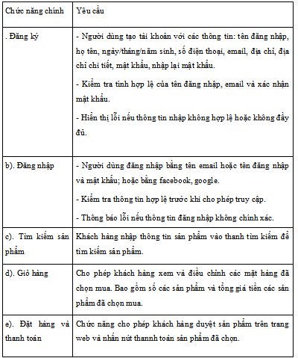
Phân tích yêu cầu
1. Yêu cầu chức năng:

Slide 10
Phân tích yêu cầu
2. Yêu cầu phi chức năng:
- Hiệu năng: Website phải tải nhanh (thời gian tải trang không quá 3 giây).
Hỗ trợ truy cập đồng thời từ nhiều người dùng.
- Tính bảo mật: Mã hóa thông tin người dùng (mật khẩu, thông tin thanh toán).
- Khả năng mở rộng: + Hệ thống có thể mở rộng khi số lượng sản phẩm và người dùng tăng cao.
+ Tương thích với các thiết bị di động và trình duyệt khác nhau
- Khả năng sử dụng: + Giao diện dễ sử dụng, thân thiện với người dùng.
+ Hiển thị rõ ràng các bước thực hiện trong quá trình đặt hàng.
- Tích hợp: Kết nối với các dịch vụ vận chuyển để theo dõi trạng thái giao hàng.

Slide 11
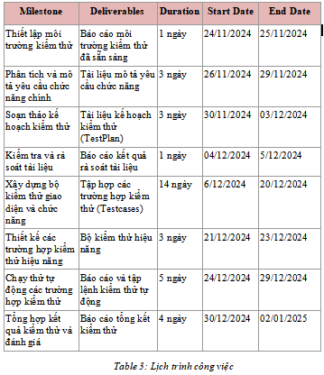
Lập kế hoạch kiểm thử
Lịch trình công viêc:

Slide 12
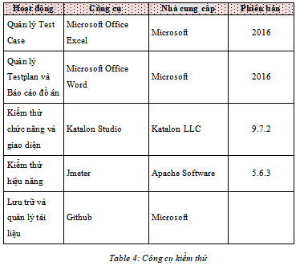
Lập kế hoạch kiểm thử
Công cụ kiểm thử

Slide 13
Lập kế hoạch kiểm thử
* Điều kiện chấp nhận:
-Passed tất cả các testcases đã được định nghĩa.
-Hệ thống chạy ổn định trên các trình duyệt web khác nhau (Google Chrome, Microsoft Edge).
* Phân loại lỗi:
Mức độ nghiêm trọng | Đặc tả lỗi
High | - Lỗi trang sản phẩm không hiển thị - Lỗi không đăng nhập hoặc đăng kí được - Lỗi không thanh toán được - Lỗi không thêm vào giỏ hàng được
Medium | - Sai thông tin sản phẩm
Low | - Lỗi chính tả - Lỗi hiển thị thông báo - Lỗi hiển thị hình ảnh, icon

Slide 14
Nội dung
Tổng quan về đề tài
Cơ sở lý thuyết
Phân tích yêu cầu và lập kế hoạch kiểm thử
Triển khai kiểm thử ứng dụng web
Kết luận và hướng phát triển
Q&A

Slide 15
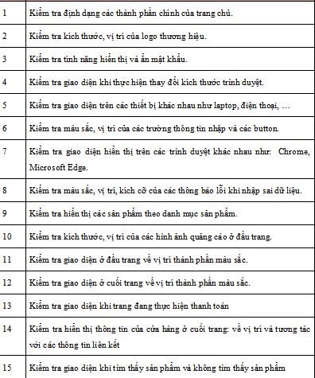
Triển khai kiểm thử ứng dụng web
1. Thiết kế kịch bản kiểm thử chức năng cho:
- Chức năng: Đăng ký, đăng nhập, tìm kiếm sản phẩm, giỏ hàng, đặt hàng và thanh toán.
2.Thiết kế kịch bản kiểm thử giao diện:

Slide 16
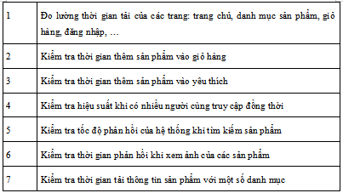
Triển khai kiểm thử ứng dụng web
3. Thiết kế kịch bản kiểm thử hiệu suất:

Slide 17
Nội dung
Tổng quan về đề tài
Cơ sở lý thuyết
Nội dung thực hiện
Demo dự án với công cụ Mantis Bug Tracker
Tổng kết đề tài
Q&A

Slide 18
Nội dung
Tổng quan về đề tài
Cơ sở lý thuyết
Nội dung thực hiện
Demo dự án với công cụ Mantis Bug Tracker
Tổng kết đề tài
Q&A

Slide 19
Q&A
Q&A

Slide 20
Tài liệu tham khảo
1. Giáo trình môn Đảm bảo chất lượng phần mềm
2. https://viblo.asia/p/tim-hieu-ve-cong-cu-quan-ly-bug-mantis-bWrZneynKxw

